Slide 1

RAPPORT MENSUEL DES ACTIONS MARKETING

Slide 2
CONTEXTE
L’entreprise Grand Marché distribue des produits de type High-tech, nourriture et biens de consommations
En 2019 il a été décidé d’arrêter de vendre des produit High-tech
Notes:
Evolutions du chiffre d’affaire / Evolution du nombre d’achats de clients

Slide 3
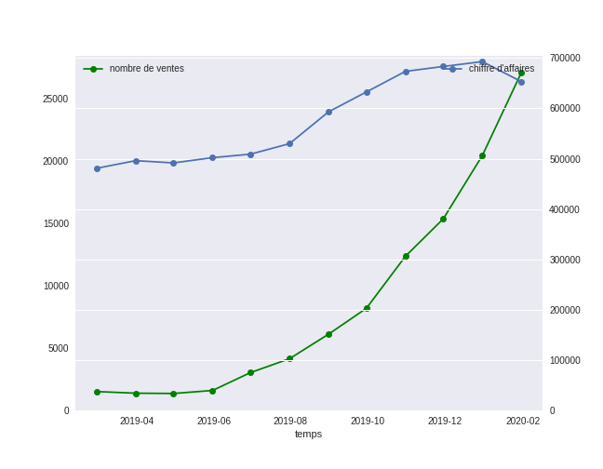
Le chiffre d'affaire est en baisse depuis Janvier 2020, malgré une hausse des ventes. Cette baisse est due à l’arrêt de la vente des produits high tech
EVOLUTION DU CHIFFRE D’AFFAIRE
Notes:
Evolutions du chiffre d’affaire / Evolution du nombre d’achats de clients

Slide 4
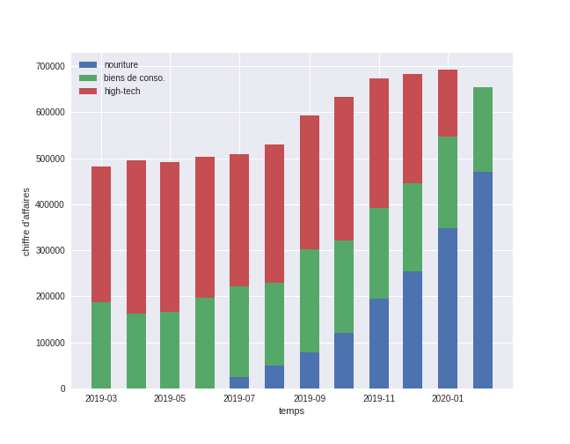
Depuis le mois de Janvier la majorité du chiffre d’affaire est du au segment nourriture
REPARTITION DU CHIFFRE D’AFFAIRE
Notes:
Proportion des ventes par catégorie de produit

Slide 5
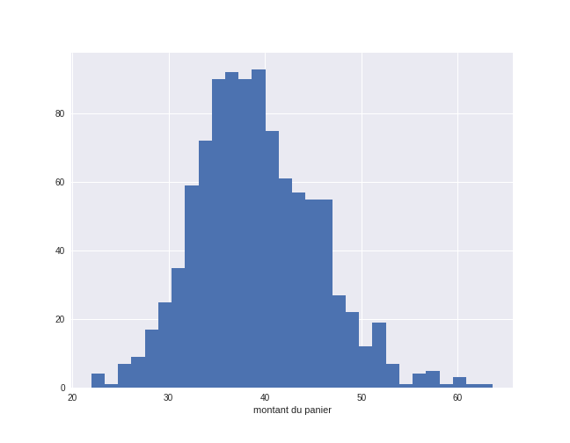
Les clients achètent majoritairement des produits de type nourriture
MONTANT DU PANIER
Notes:
Le montant des achats des clients (montant du panier)

Slide 6
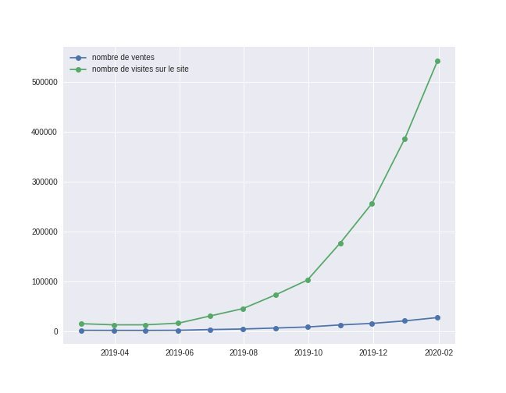
Malgré l'augmentation du nombre de visite du site, le taux de conversion diminue
TAUX DE CONVERSION
Notes:
Evolution du ratio (nombre d’achats des clients)/(nombre de visites) au cours du temps / Evolution du nombre de visites sur le site web au cours du temps

Slide 7
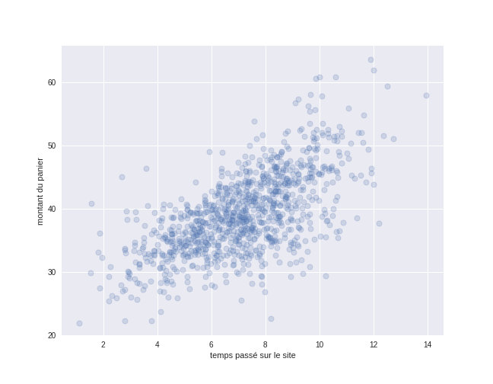
Le montant du panier est proportionnel au temps passé sur le site.
TEMPS PASSE SUR LE SITE PAR RAPPORT AUX MONTANT DES ACHATS
Notes:
Evolution de la variabilité du temps passé par les visiteurs sur le site web (pour les sessions ayant abouti à un achat). / Le temps passé par les visiteurs sur le site web (pour les sessions ayant abouti à un achat)

Slide 8
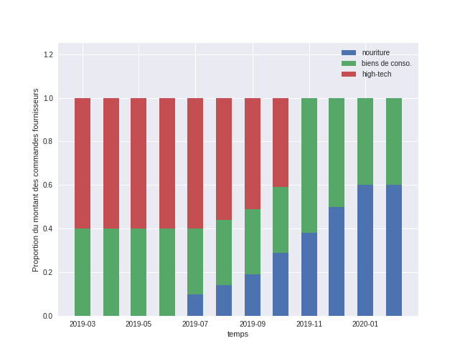
Le chiffre d’affaire va stagner dans les prochains mois. Cette stagnation est due à la constances des achats des produits des segments nourritures et biens de consommation
CONCLUSION
Notes:
L’évolution du chiffre d’affaires dans les prochains mois.

